Slide 1
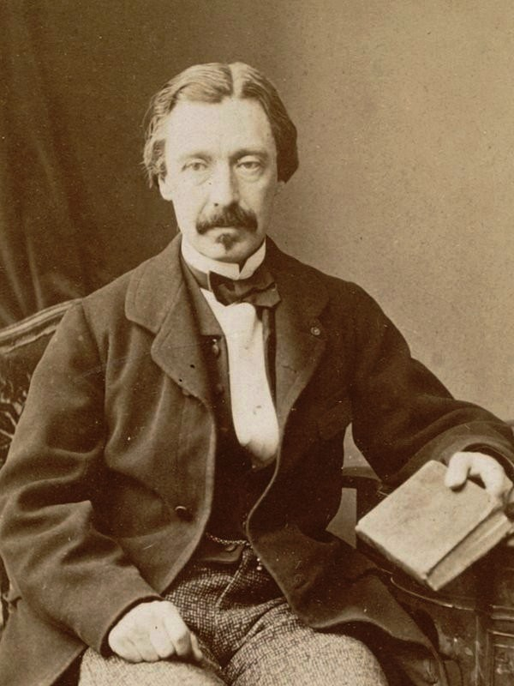

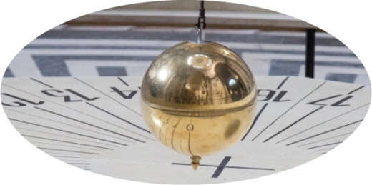
Léon Foucault
1819. szeptember 18.
1868. február 11.
Notes:
Foucault portréja (részlet, készült 1868 előtt)
Forrás:
https://commons.wikimedia.org/wiki/File:Portrait_Leon_Foucault_1882.jpg

Slide 2
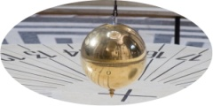
Léon Foucault (1819–1868)
1819. szeptember 18-án Párizsban született.
Orvosnak készül, de pályát módosít: fotózni kezd.
1844. A világon elsőként készít mikroszkópos fotókat.
1845. Elsőként készít fotót a Napról (Fizeau-val).
1851. Elsőként méri meg a fény sebességét vízben.
1851. Ingakísérletével igazolja a Föld forgását.
1852. Giroszkóppal is igazolja a Föld forgását.
1855. Felfedezi és vizsgálja az örvényáramokat.
1857. Fénypolarizátort szerkeszt
1857. Elsőként készít távcsőtükröt ezüstözött üvegből.
1858. Módszert dolgoz ki a távcsőtükrök ellenőrzésére.
1868. február 11-én Párizsban hunyt el.

Slide 3
Léon Foucault (1819–1868)
1844.
A világon elsőként készít mikroszkópos fotókat.
Dagerrotípia:
Luis Daguerre és Nicéphore Niépce által 1837-ben kidolgozott fényképezési eljárás. Vegyszerekkel kezelt fémlemezre készül a fénykép, több másodperces megvilágítási idővel.
Foucault kifejlesztett egy eszközt, amellyel a mikroszkópban látható képről dagerrotípia készíthető. (A fényforrás ívlámpa, az izzólámpa későbbi találmány.)
Orvosprofesszorának könyvéhez (Alfred Donne: Cours de microscopie …) ő készítette el a fényképeket.
Notes:
Alfred Donne: Cours de microscopie … című könyve (Foucault fotóival) elérhető itt:
https://wellcomecollection.org/works/nbp87rbk

Slide 4
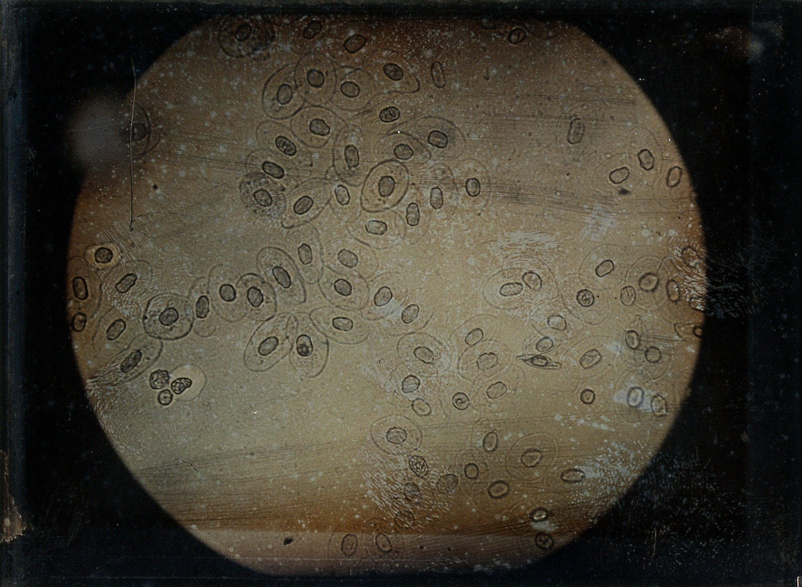
Notes:
Béka vérsejtjei (Foucault által lészített dagerrotípia, 1844.)
Forrás:
https://commons.wikimedia.org/wiki/File:Blood_corpuscles_of_a_frog._Photomicrograph_by_L%C3%A9on_Wellcome_V0029184.jpg

Slide 5
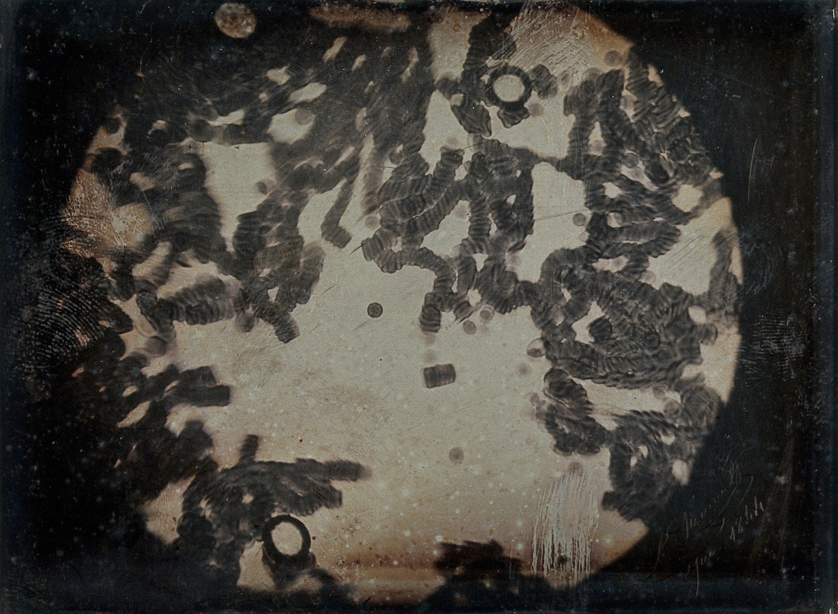
Notes:
Összetapadt vérsejtek mikroszkópos képe (Foucault által lészített dagerrotípia, 1844.)
Forrás:
https://wellcomecollection.org/works/tradkssj

Slide 6
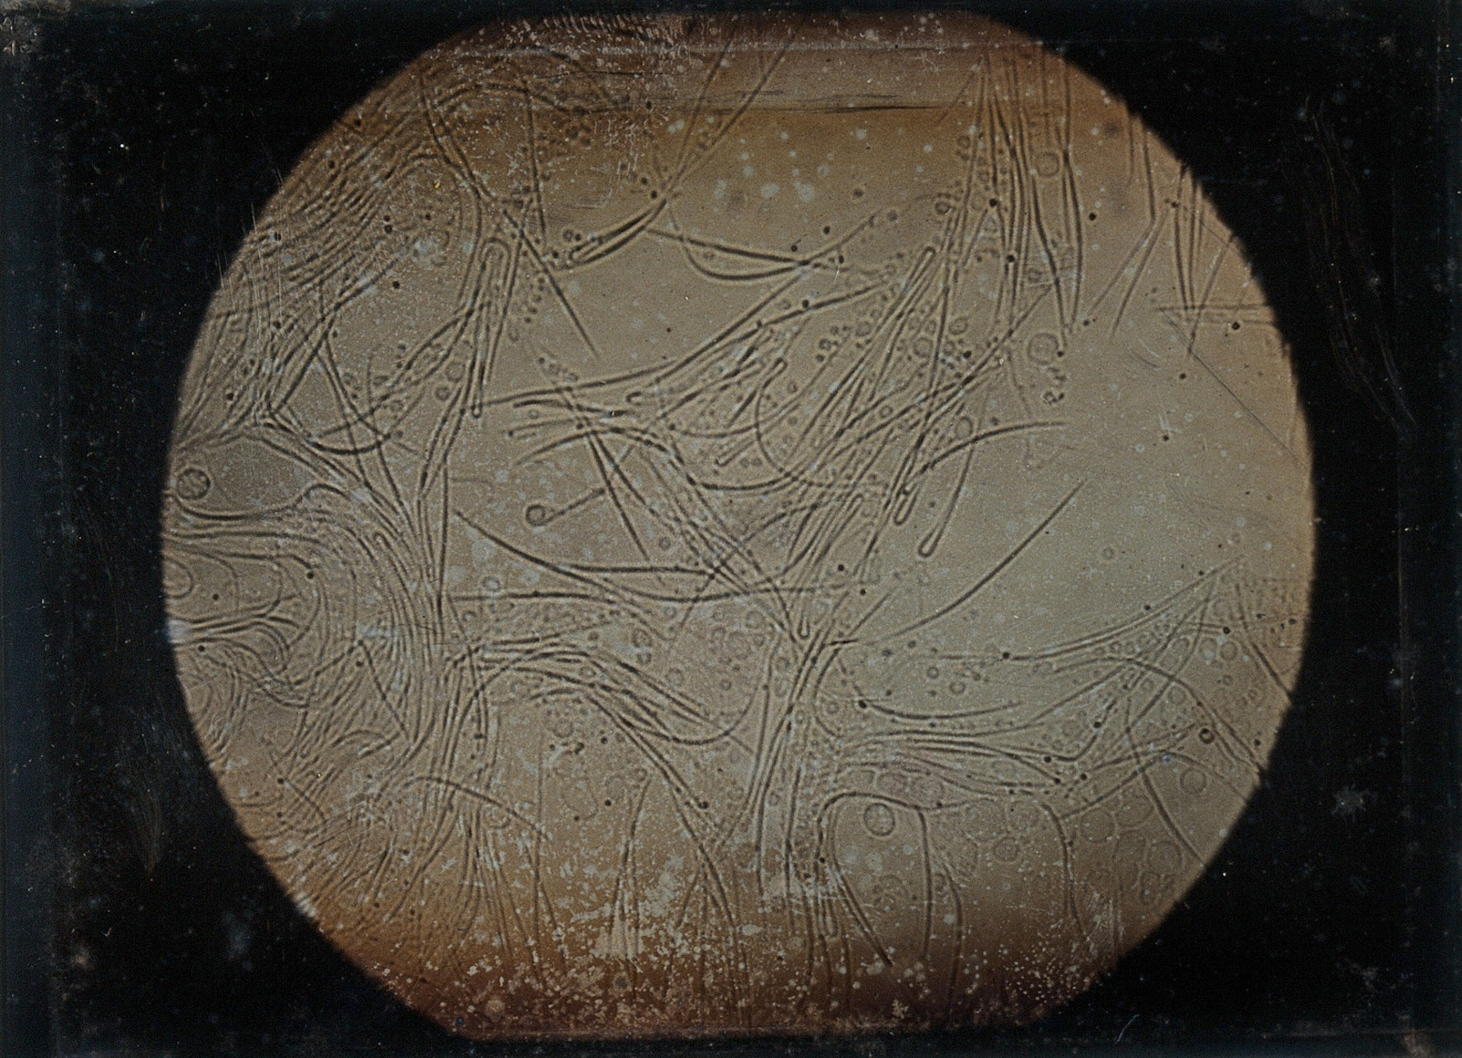
Notes:
Béka spermiumok (Foucault által lészített dagerrotípia, 1844.)
Forrás:
https://wellcomecollection.org/works/cbaxz2cg

Slide 7
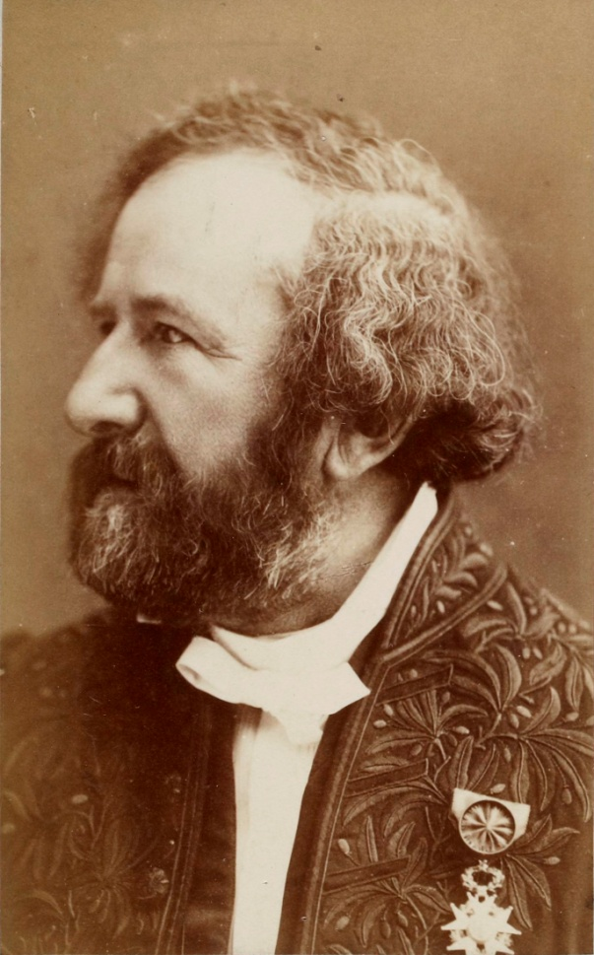
Léon Foucault (1819–1868)
1845.
Elsőként készít fotót a Napról.
Barátjával, Hippolyte Fizeau francia fizikussal közösen elkészítette az első fényképet (dagerrotípiát) a Nap felszínéről.
Az 1845. április 2-án készült felvételen néhány napfolt is megfigyelhető.
A kép nyomtatott változata megjelent François Arago francia csillagász, fizikus Astronomie Populaire című könyvében (Párizs, 1855).
Hippolyte Fizeau
(1819 – 1896)
Notes:
Fizeau portréja
Forrás:
https://commons.wikimedia.org/wiki/File:Armand_Hippolyte_Louis_Fizeau_by_Eug%C3%A8ne_Pirou_-_Original.jpg

Slide 8
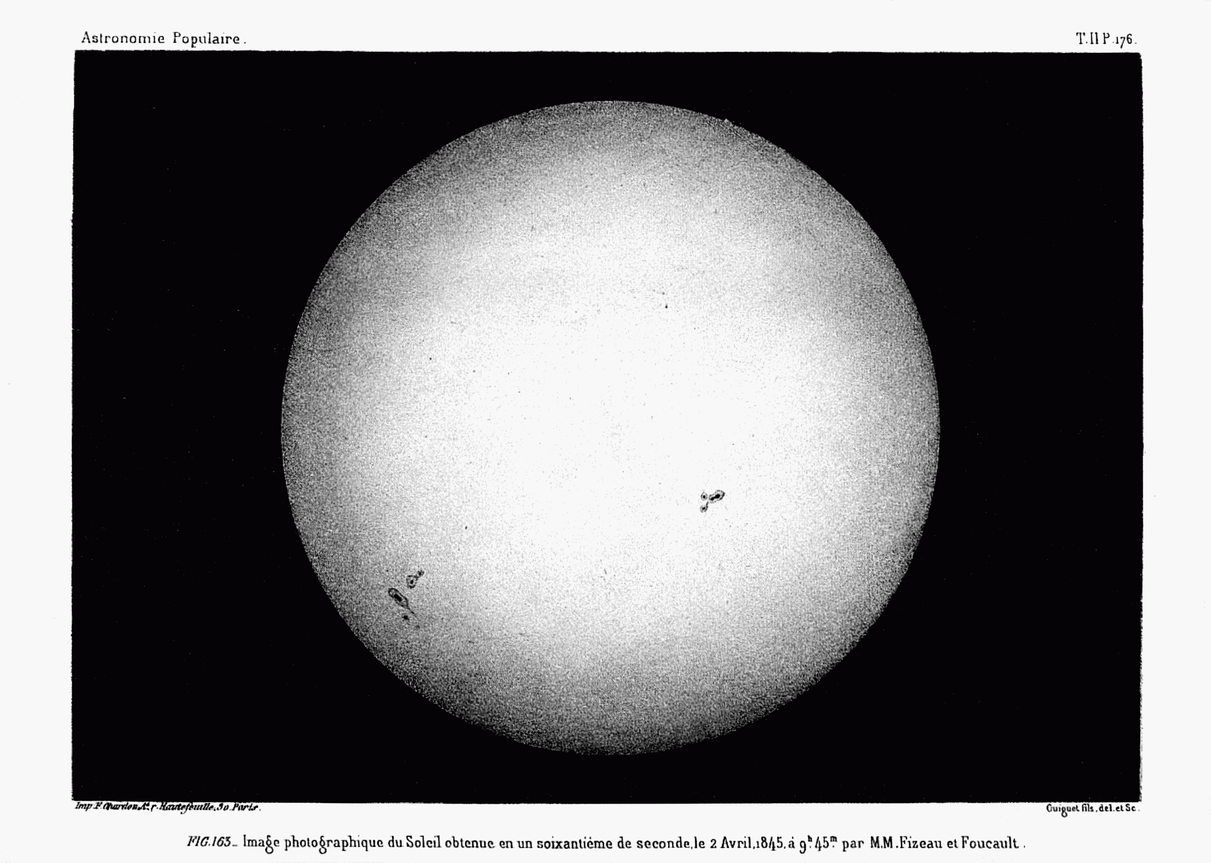
Notes:
A Nap első fényképe (Daggerotípia nyomtatott másolata, az eredetit készítette Fizeaau és Foucault, 1845. április 2.)
Forrás:
https://commons.wikimedia.org/wiki/File:ARAGO_Francois_Astronomie_Populaire_T2_djvu_0201_Fig163.png

Slide 9
Léon Foucault (1819–1868)
1851.
Elsőként méri meg a fény sebességét vízben.
1849-ben Hippolyte Fizeau fogaskerekes módszerrel mérte meg (földi méréssel) a fénysebességet levegőben. A fény útja közel 16 km volt, így a hosszú út miatt nem lehetett az átlátszó anyagokban fénysebességet mérni.
Foucault fogaskerék helyett forgó tükröt használt, és így néhány méternyi úton ki tudta mutatni, hogy a fény sebessége a vízben kb. 1,3-szor kisebb, mint levegőben.
Ez igazolta Augustin Fresnel francia fizikus elméletét, mely szerint a különféle anyagokban a fénysebességek aránya megegyezik a törésmutatók arányával.

Slide 10
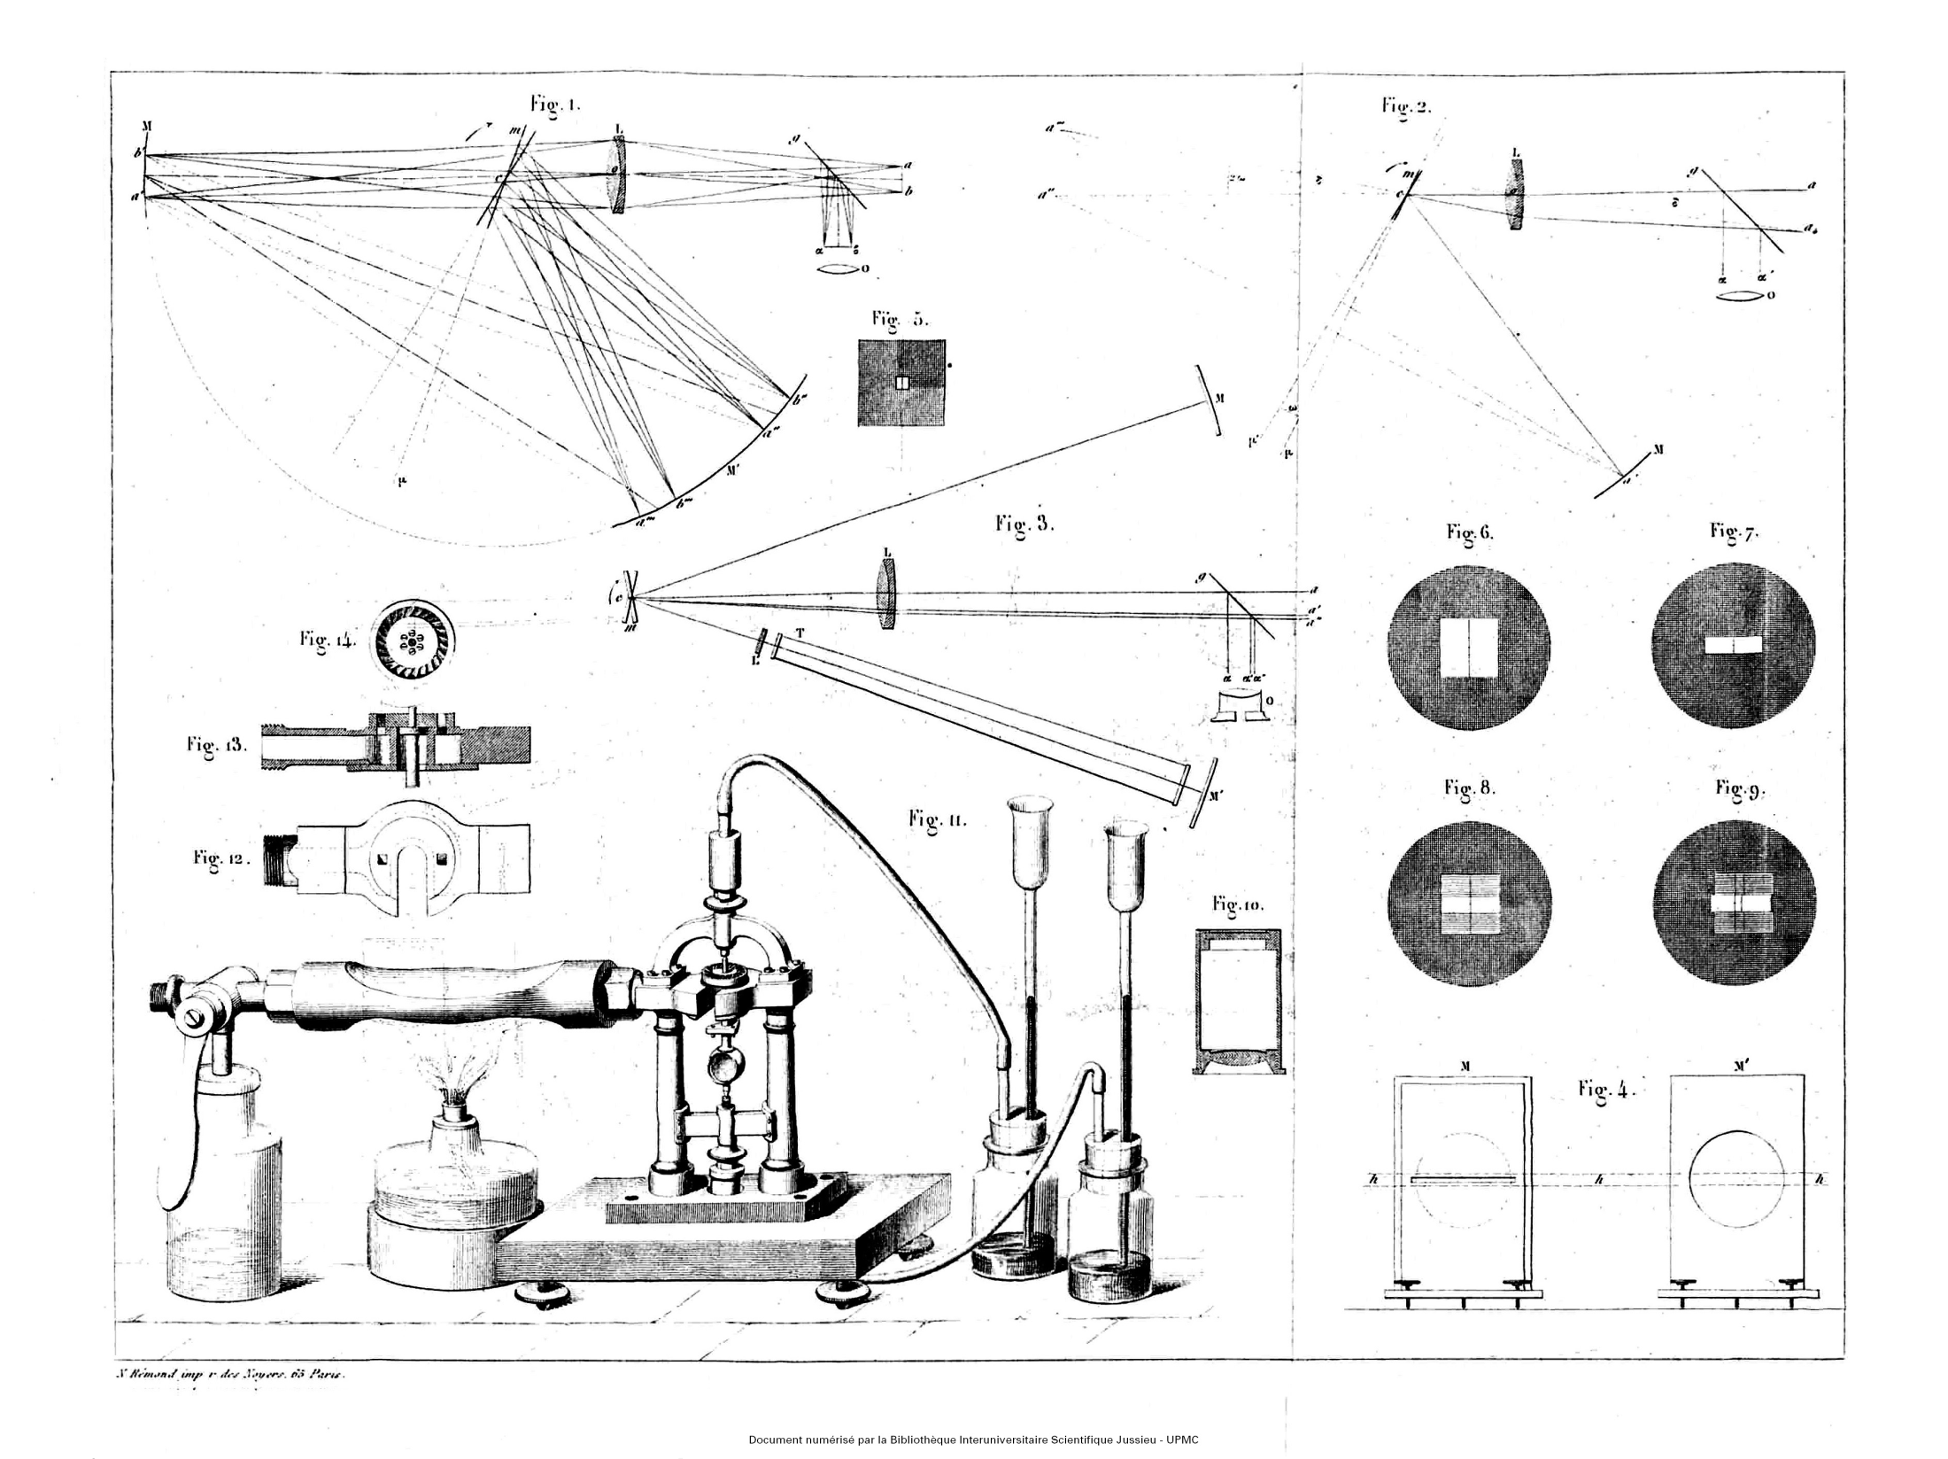
Notes:
A forgótükrös fénysebességmérés (Rajz Foucault doktori értekezéséből, 1853.)
Forrás:
https://gallica.bnf.fr/ark:/12148/bpt6k9614580j/f41.item
További részletek:
A fény relatív sebessége levegőben és vízben (PPTX bemutató)
http://www.fizkapu.hu/fiztan/toltes/t_0045.html

Slide 11
Léon Foucault (1819–1868)
1851.
Ingakísérletével igazolja a Föld forgását.
Foucault leghíresebb kísérlete az ingakísérlet, mellyel kimutatta, hogy nem az égitestek mozognak a Föld körül, hanem a Föld forog a tengelye körül.
A kísérlet lényege, hogy az inga megtartja lengési síkját akkor is, ha a felfüggesztés elfordul alatta. Egy épületben felfüggesztett inga ugyanígy megtartja a lengési síkját, csak az épület (és a Föld) fordul el alatta.
Az épületben álló megfigyelő azonban azt látja, hogy az inga lengési síkja fordul el az épülethez (és a Földhöz) képest.

Slide 12
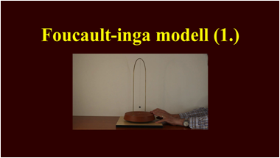
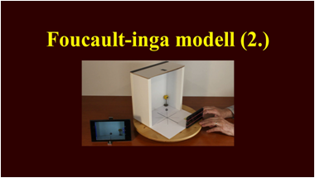
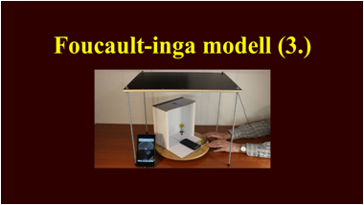
Léon Foucault (1819–1868)
1851.
Ingakísérletével igazolja a Föld forgását.
Notes:
A három videó közvetlenül elérhető itt:
E:\FIZKAPU\fiztan\toltes\t_0048.html
A videókat saját gépre letöltve, és ezen a dián az egyes videókhoz tartozó hiperhivatkozást átírva a videók a saját gépről is megnézhetők. (Gyorsabb működés, nem kell internetes elérés.)
A videókon látható eszközök részletes leírása:
E:\FIZKAPU\fiztan\toltes\t_0044.html

Slide 13
Léon Foucault (1819–1868)
1851.
Ingakísérletével igazolja a Föld forgását.
Foucault az ingakísérlet első változatát saját házának alagsorában végezte 1851. január 3-án egy 2 méteres ingával.
Az első nyilvános kísérletre a Párizsi Csillagvizsgáló (Observatoire de Paris) meridiántermében került sor 1851. február 3-án, az inga hossza itt 11 méter volt.
A legismertebb bemutatót 1851. március 26-án tartotta a párizsi Panthéonban. Itt egy 67 méter hosszú, 28 kg tömegű ingát használt, a lengésidő 16 másodperc volt.
Notes:
Az itt felsorolt helyszínek a Google Térkép utcanézet segítségével megtekinthetők innen indulva:
E:\FIZKAPU\foucault200\linkgyujtemeny.html

Slide 14
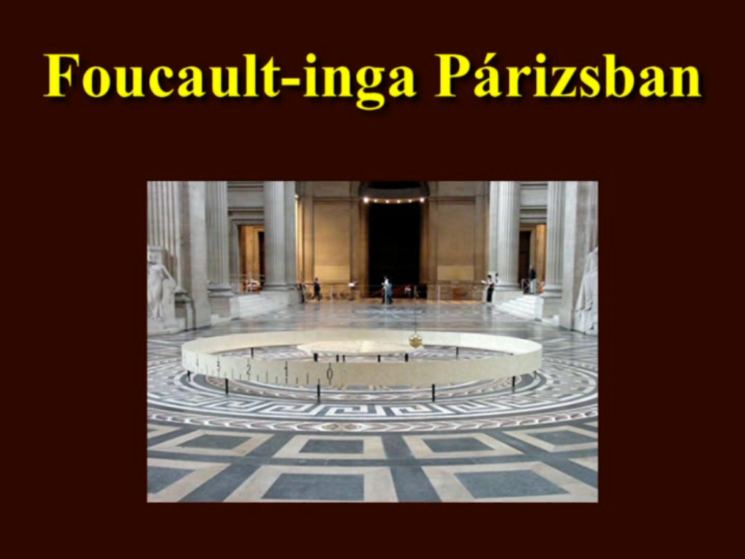
Léon Foucault (1819–1868)
1851.
Ingakísérletével igazolja a Föld forgását.
Notes:
A videó közvetlenül elérhető itt:
E:\FIZKAPU\fiztan\toltes\t_0048.html
A videót saját gépre letöltve, és ezen a dián a hiperhivatkozást átírva a videó a saját gépről is megnézhető. (Gyorsabb működés, nem kell internetes elérés.)

Slide 15
Léon Foucault (1819–1868)
1852.
Giroszkóppal is igazolja a Föld forgását.
A giroszkóp (pörgettyű) megfelelő felfüggesztés esetén megőrzi forgástengelyét akkor is, ha a felfüggesztése közben elfordul.
Foucault 1852-ben az általa tervezett giroszkóppal is kimutatta a Föld forgását.
Ezért és az ingakísérletért Foucault 1855-ben megkapta a londoni Királyi Természettudományi Társaság (Royal Society) legrangosabb kitüntetését, a Copley-érmet, és a Párizsi Csillagvizsgáló fizikus munkatársa lett.

Slide 16
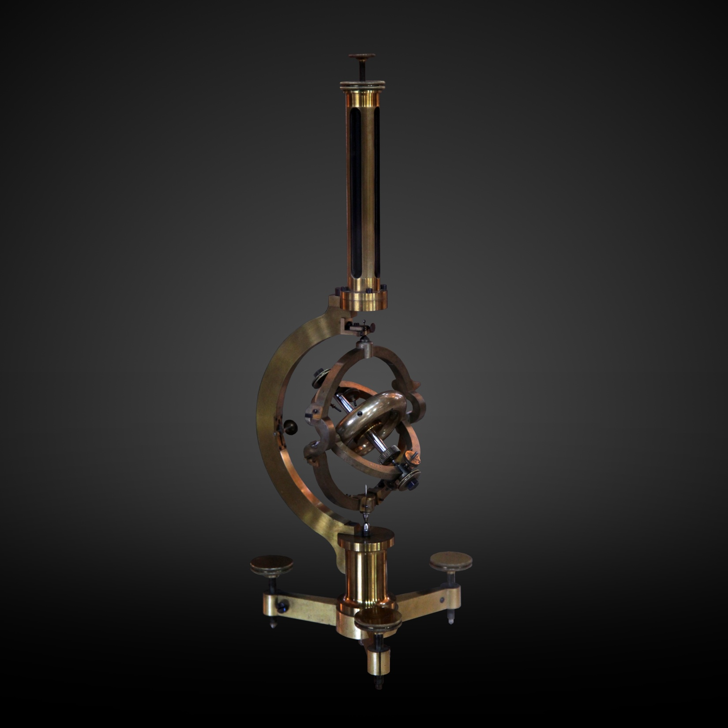
Notes:
Foucault giroszkópja (Tervezte: Léon Foucault, készítette: Pierre Dumoulin-Froment, 1851.)
Forrás:
https://commons.wikimedia.org/wiki/File:Foucault_gyroscope-CnAM_7688-IMG_5422-gradient.jpg

Slide 17
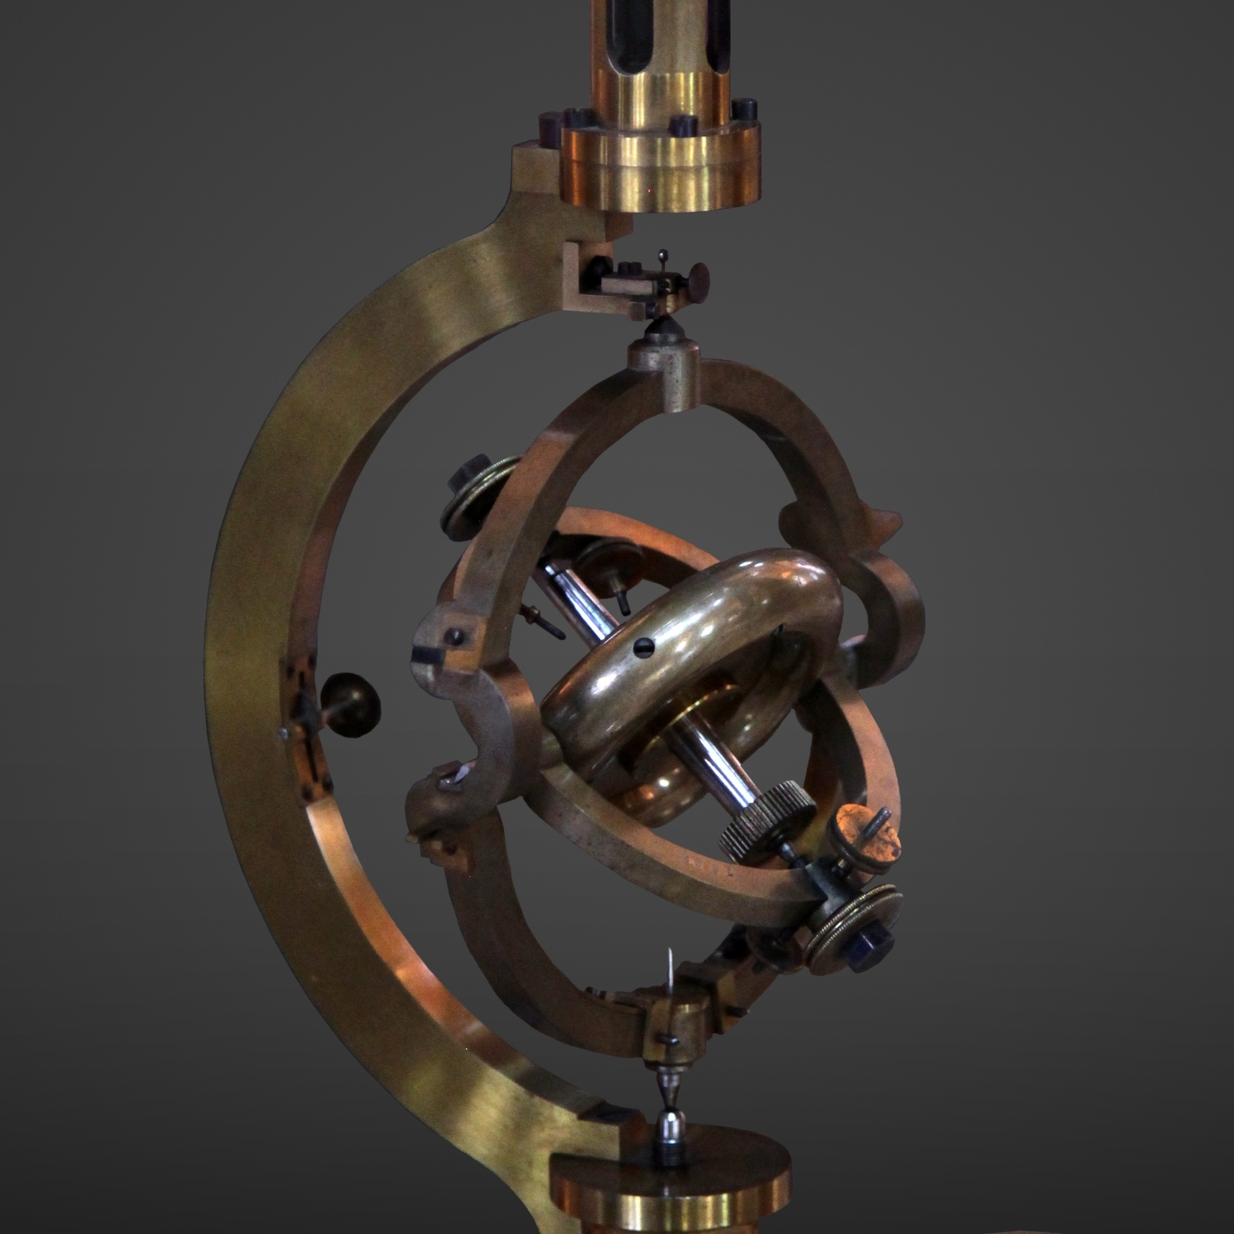
Notes:
Foucault giroszkópja – részlet (Tervezte: Léon Foucault, készítette: Pierre Dumoulin-Froment, 1851.)
Forrás:
https://commons.wikimedia.org/wiki/File:Foucault_gyroscope-CnAM_7688-IMG_5422-gradient.jpg

Slide 18
Léon Foucault (1819–1868)
1855.
Felfedezi és vizsgálja az örvényáramokat.
Foucault felfedezte, hogy a mágneses mezőben mozgó, viszonylag nagy méretű vezetőben (forgó rézkorongban) áram indukálódik. Az így létrejött, viszonylag erős áramot örvényáramnak (Foucault-áramnak) nevezzük.
Lenz-törvénye szerint az indukált áram mágneses hatásával akadályozza az indukciót. Az örvényáram ennek megfelelően fékezi a korong forgását.
Az indukált áram hőhatása eközben felmelegíti a korongot. Foucault az általa szerkesztett eszközzel vizsgálta a végzett munka és a fejlődő hő kapcsolatát is.
Notes:
James Prescott Joule 10 évvel korábban, 1845-ben keverőlapátos eszközével vizsgálta a munka és a hő kapcsolatát.
Mérései eredményeként megállapította, hogy 1 cal = 4.41 J (mai egységekkel kifejezve).
Ezt pontosabb mérésekkel 1850-ben 4,159 J/cal értékre helyesbítette.

Slide 19
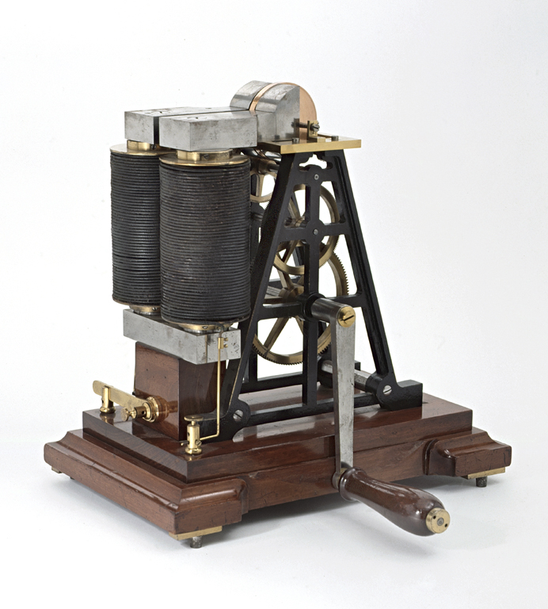
Notes:
Foucault eszköze az örvényáram kimutatásához
(Rézkorong elektromágnes pólusai között, kézi, fogaskerekes meghajtással. 1855.)
Forrás:
https://www.polytechnique.edu/patrimoine/pages.php?notice=000000159&collections=instruments

Slide 20
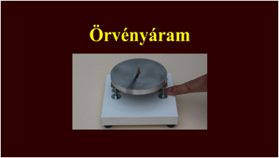
Léon Foucault (1819–1868)
1855.
Felfedezi és vizsgálja az örvényáramokat.
Notes:
A videó közvetlenül elérhető itt:
http://www.fizkapu.hu/fizfilm/mpg1920x1080/fizfilm073.avi
A videót saját gépre letöltve, és ezen a dián a hiperhivatkozást átírva a videó a saját gépről is megnézhető. (Gyorsabb működés, nem kell internetes elérés.)

Slide 21
Léon Foucault (1819–1868)
1857.
Elsőként készít távcsőtükröt ezüstözött üvegből.
A csillagászati távcsövek tükreit eredetileg fémből készítették. A fémtükör miatt a nagy távcsövek túl nehezek voltak.
Foucault a távcsőtükröt üvegből készítette el és vékony ezüstréteggel vonta be. Mivel az üveg sűrűsége fele a tükörként használt fémek sűrűségének, az üvegtükör jóval könnyebb, mint az ugyanakkora fémtükör.
Ezzel a korábbinál nagyobb távcsöveket lehetett készíteni. (A nagyobb távcsőtükör több fényt gyűjt be, így a halványabb égitestek is jobban láthatóak.)

Slide 22
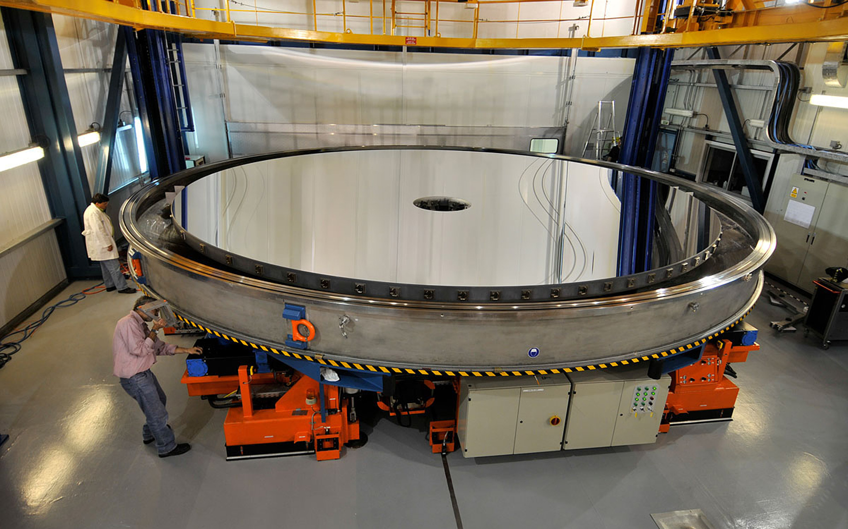
Notes:
Az European Southern Observatory (ESO) Very Large Telescope (VLT) távcsőtükre.
Forrás:
https://commons.wikimedia.org/wiki/File:8.2-m_primary_mirror_of_Yepun,_Unit_Telescope_4_of_ESO%27s_Very_Large_Telescope.jpg
A mai távcsőtükröket ezüst helyett az olcsóbb, és kevésbé oxidálódó alumíniummal vonják be.
A képen látható, alumíniummal bevont üvegtükör átmérője 8,2 m, fókusztávolsága 120 m.
Néhány évente az oxidálódott fémréteget savval lemarják, és helyére légritka térben alumínium elgőzölögtetésével új alumíniumréteget visznek fel.
YouTube videó a Palomar Obszervatórium 5 méter átmérőjű tükrének felújításáról:
https://www.youtube.com/watch?v=lkBgQaJVKjc

Slide 23
Léon Foucault (1819–1868)
1858.
Módszert dolgoz ki a távcsőtükrök ellenőrzésére.
A csillagászati távcsövek tükröző felületének alakja általában paraboloid. A felület pontos alakjának ellenőrzéséhez Foucault egy egyszerű módszert fejlesztett ki, ezt Foucault-féle késél-módszernek hívják.
Lényege, hogy egy pontszerű fényforrást helyeznek a tükör elé, a fókusztávolság kétszeresére lévő pontba. A fényforrás közeléből nézve a tükörnek egyenletesen világosnak kell lenni, ha pedig egy kés élével a fénynyaláb útját félig eltakarják, akkor megfelelő mintázat látható. A mintázat alakjából következtetni lehet, hogy a tükör alakjára, illetve annak hibáira.

Slide 24
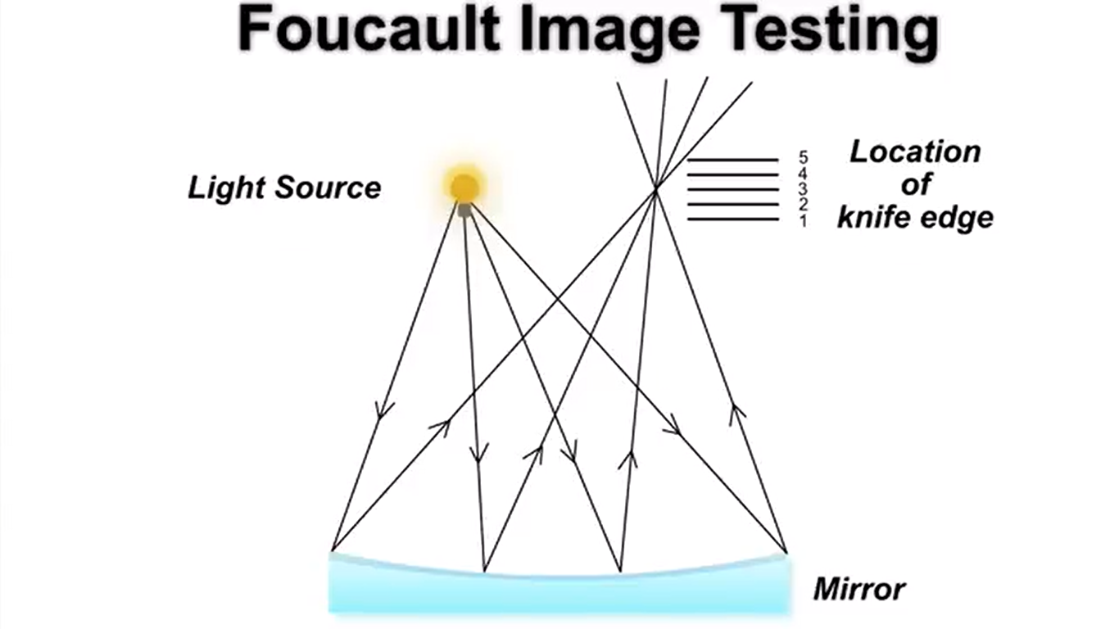
Léon Foucault (1819–1868)
1858.
Módszert dolgoz ki a távcsőtükrök ellenőrzésére.
Notes:
A Foucault-féle késél módszert bemutató YouTube videó.
A videó nyitóképén bemutatható a módszer lényege: a kés élét egymás után az 1 – 5 helyzetekben tolják be a fénynyalábba, és figyelik a tükörben látható képet. A videó kattintásra indul, a megnézéséhez célszerű teljes képernyős módra váltani.
Forrás:
https://www.youtube.com/watch?v=W8xvO2Gvg8Y

Slide 25
Léon Foucault (1819–1868)
1868.
Párizsban hunyt el 1868. február 11-én.
Sírja Párizsban, a Montmartre-i temetőben van.
Neve megtalálható az Eiffel-tornyon.
Az egykori lakóházának helyén álló épületen a Foucault-ingát ábrázoló dombormű és egy tábla őrzi emlékét.
Szobra van a párizsi városháza falán.
Róla neveztek el egy holdkrátert, továbbá egy kisbolygót is.

Slide 26
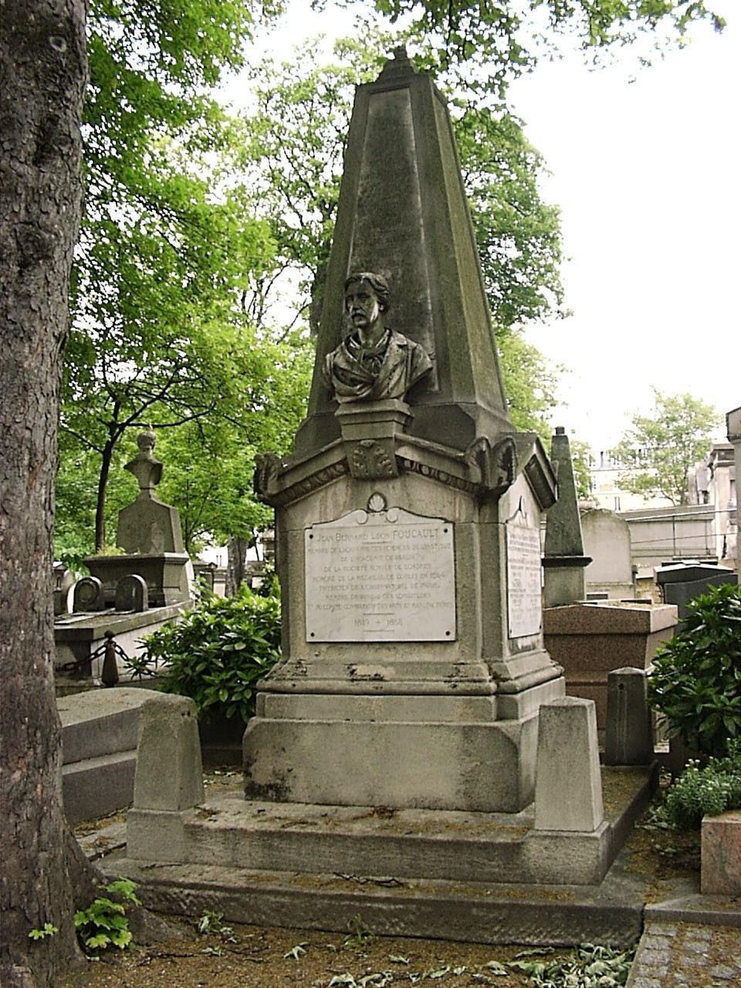
Notes:
Sírja Párizsban, a Montmartre-i temetőben
Forrás:
https://commons.wikimedia.org/wiki/File:Foucault_jean_bernard_leon_grave_montmartre_paris_02.jpg

Slide 27
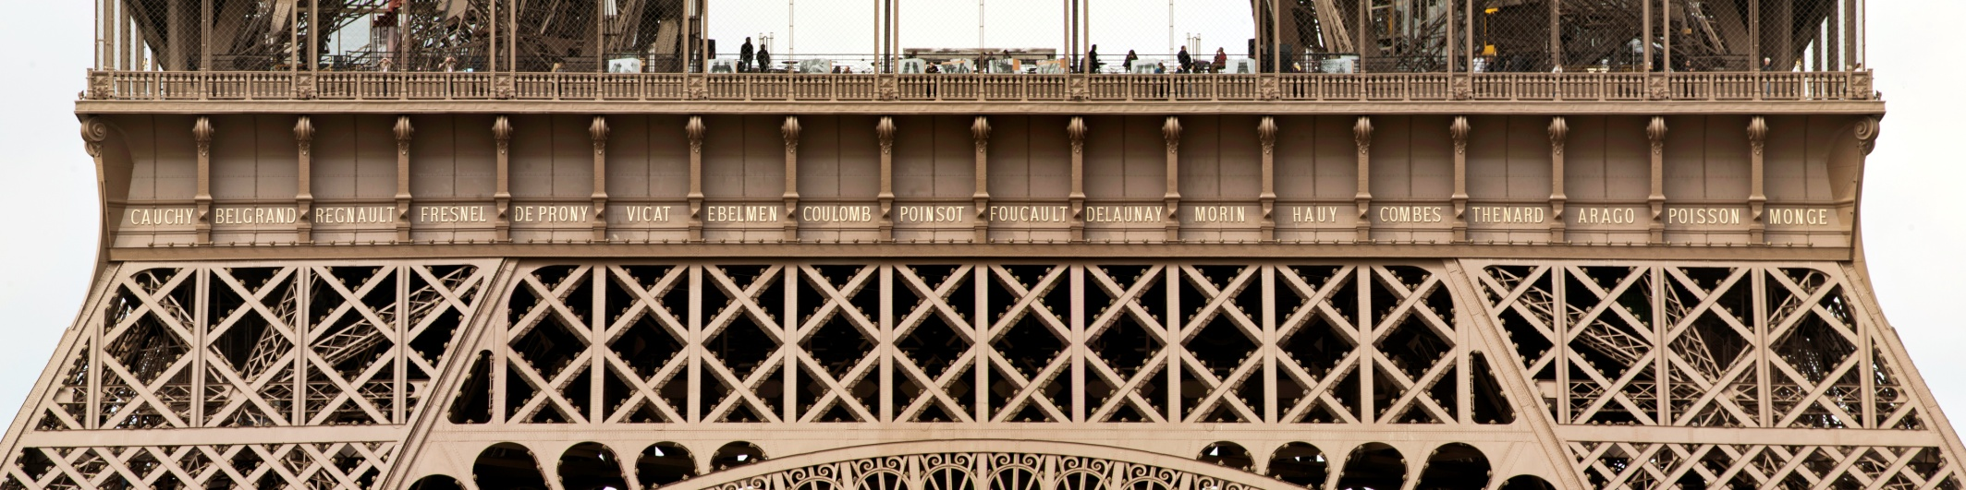
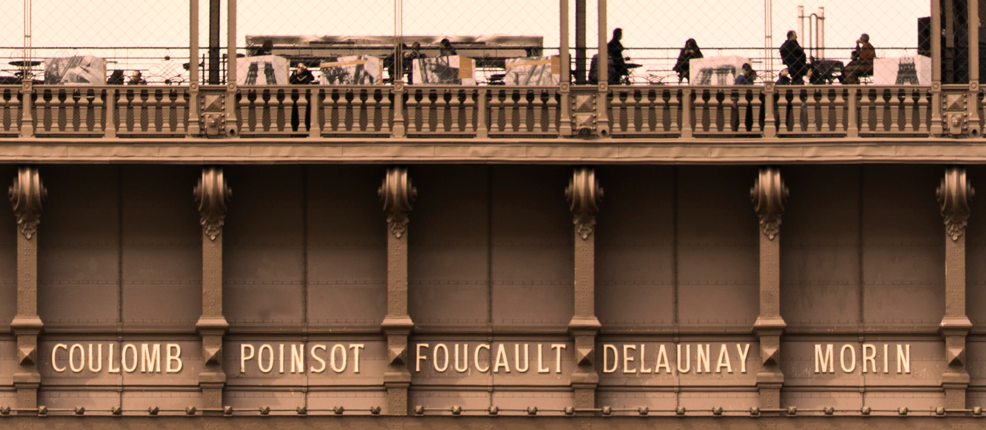
Notes:
Foucault neve az Eiffel-tornyon (Az első kép közepe kattintás után nagyítva is megjelenik.)
Forrás:
https://commons.wikimedia.org/wiki/File:Los_nombres_de_la_Torre_Eiffel,_Par%C3%ADs_2011.jpg

Slide 28
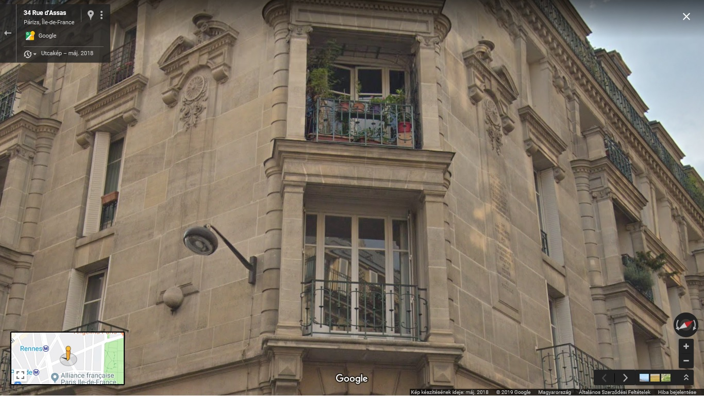
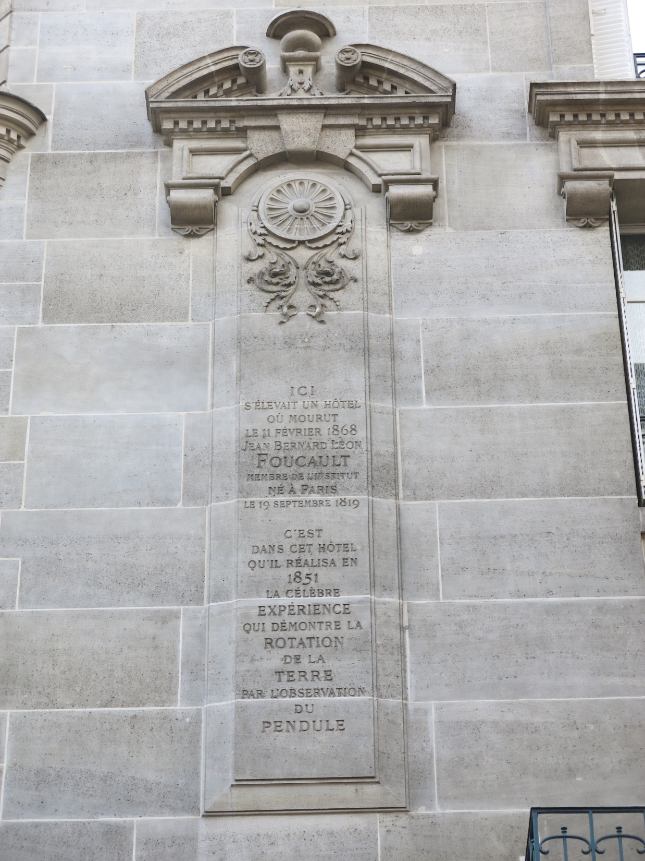
Notes:
Emléktábla és az ingát ábrázoló dombormű Foucault egykori lakóháza helyén álló épületen (Párizs, Rue d'Assas 34.)
Forrás:
https://goo.gl/maps/6sShtA9RsTpNyutt6
Az emléktábla fényképe kattintásra nagyítva megjelenik.
Forrás:
https://commons.wikimedia.org/wiki/File:Plaque_du_pendule_de_L%C3%A9on_Foucault.jpg

Slide 29
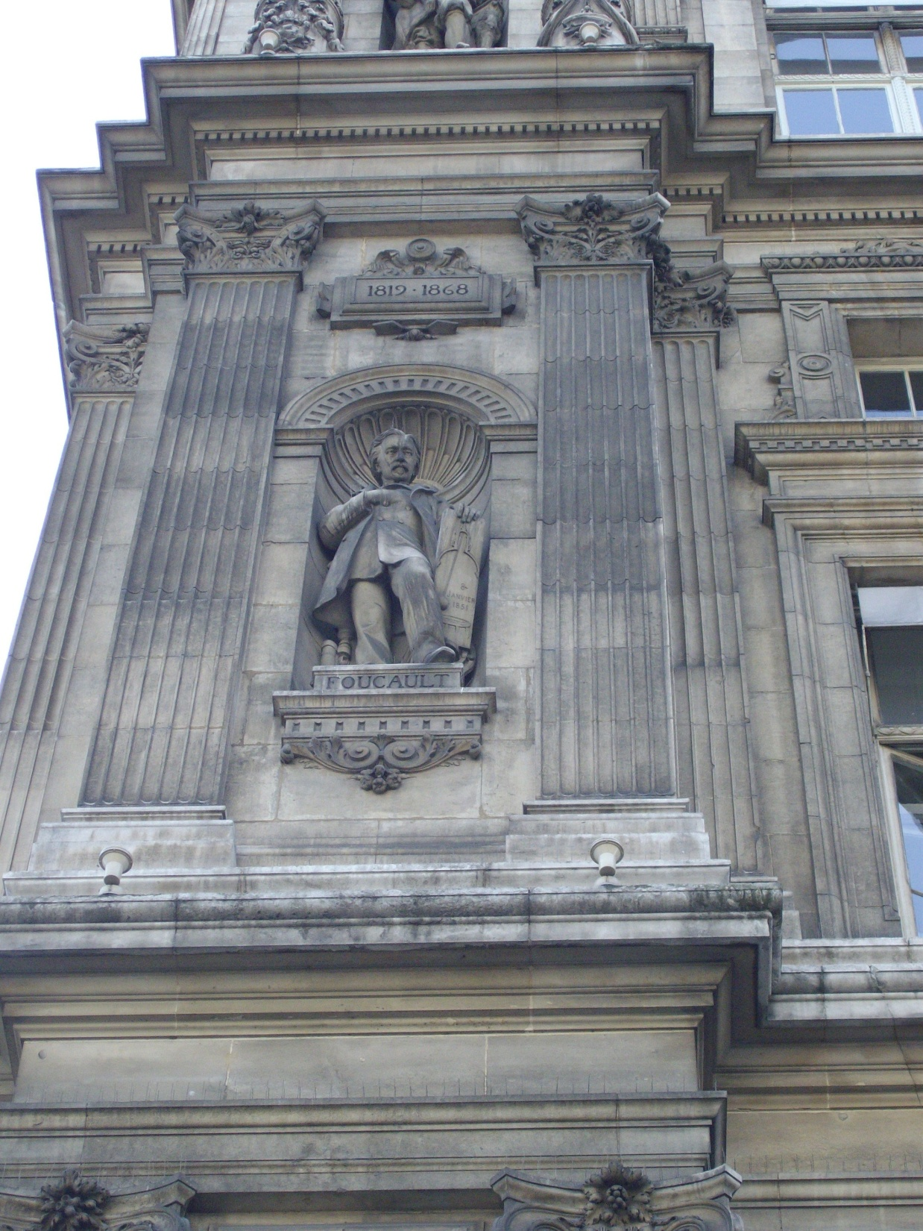
Notes:
Foucault szobra a párizsi városházán
Forrás:
https://commons.wikimedia.org/wiki/File:Hotel_de_ville_paris096.jpg

Slide 30
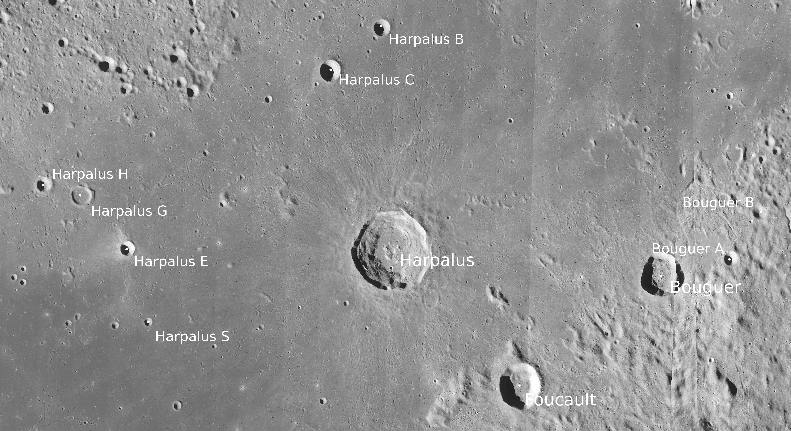
Notes:
Foucault-kráter a Holdon (Hold, é. sz. 50,4° ny. h. 39,7°)
Forrás:
https://commons.wikimedia.org/wiki/File:Harpalus_-_LROC_-_WAC.JPG

Slide 31
Összeállította
ifj. Zátonyi Sándor
www.fizkapu.hu
Békéscsaba
2019
Notes:
Foucault 200 embléma
Forrás:
http://www.fizkapu.hu/foucault200/egyeb/foucault_logo_nagy.png

Slide 32

Notes:
Ez a PowerPoint bemutató szabadon felhasználható, módosítható átalakítható,
ha az eredeti anyag szerzőjének nevét az alábbi módon feltüntetik:
„Összeállította: ifj. Zátonyi Sándor, Békéscsaba, 2019. – www-fizkapu.hu – Foucault 200 ”

